Slide 1
OBOJŽIVELNÍCI
Registrační číslo projektu: CZ.1.07/1.1.38/02.0025
Název projektu: Modernizace výuky na ZŠ Slušovice, Fryšták, Kašava a Velehrad
Tento projekt je spolufinancován z Evropského sociálního fondu a státního rozpočtu České republiky.
Př_108_Obratlovci_Obojživelníci
Autor: Mgr. Hana Krajčová
Škola: Základní škola Fryšták, okres Zlín

Slide 2
Anotace:
Digitální učební materiál je určen pro předmět přírodopis, 7.ročník.
Je zaměřen na opakování znaků a zástupců třídy obojživelníků. Tento
materiál je dále doplněn o procvičení učiva formou otázek.
Materiál vznikal ze zápisů autorky, která vycházela z učebnice: Černík,V.,
Hamerská, M., Martinec, Z., Vaněk, J. Přírodopis 7: Zoologie a botanika
pro základní školy. 1. vyd. Praha: SPN, 2008, ISBN 978-807-2353-873

Slide 3
Znaky:
žijí na souši, rozmnožování ve vodě
proměnlivá teplota těla
kůže slizovitá popř. jedové žlázy
dýchání: larvy žábrami, dospělci plícemi a kůží
srdce má 2 předsíně a 1 komoru
kloaka
oplození vnitřní (ocasatí)
vnější (žáby) – vajíčka - pulec

Slide 4
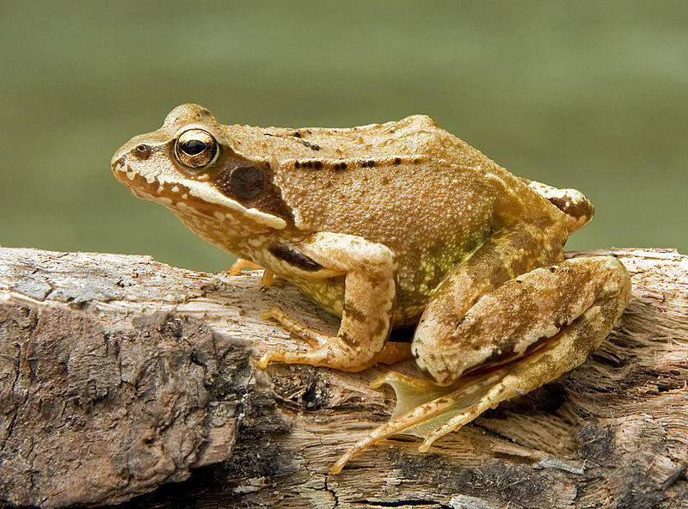
Skokan hnědý
HLAVA
TRUP
PŘEDNÍ KONČETINY
4 prsty
ZADNÍ KONČETINY
5 prstů
1

Slide 5
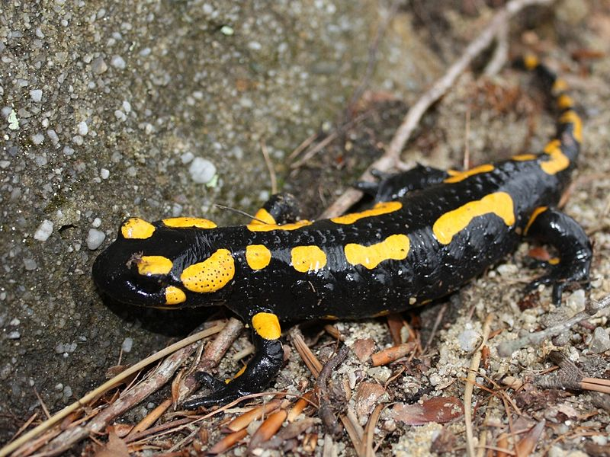
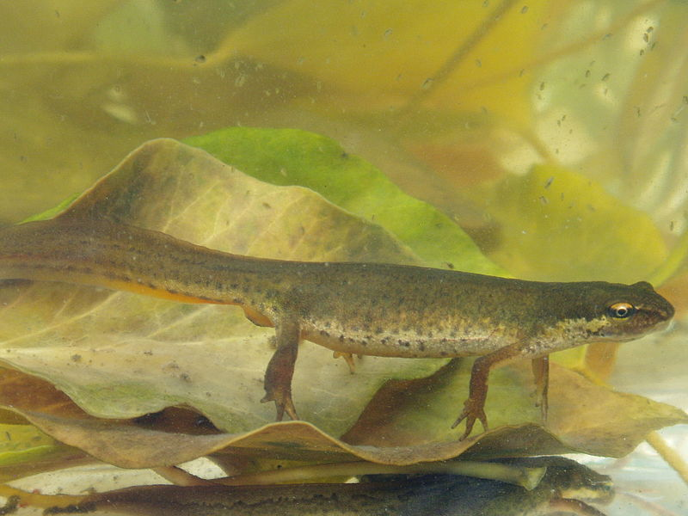
Ocasatí
Mlok skvrnitý
Čolek obecný
2
3

Slide 6
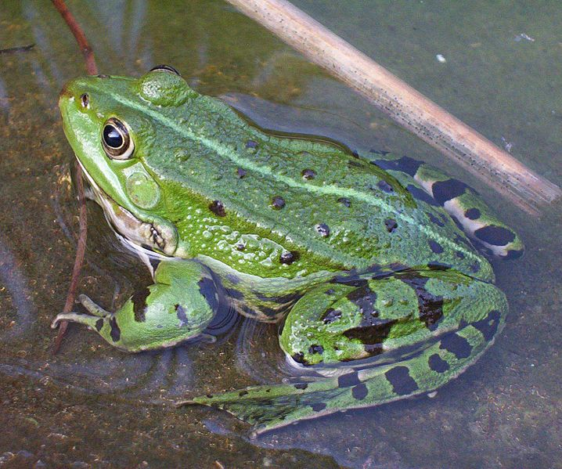
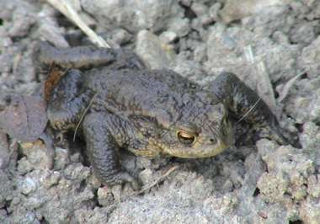
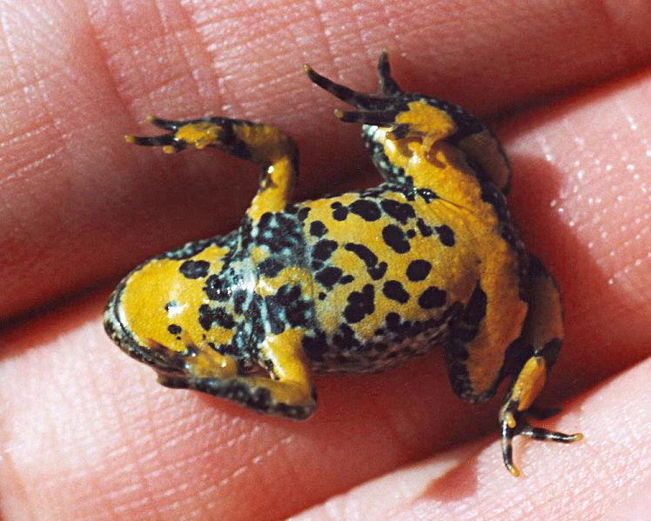
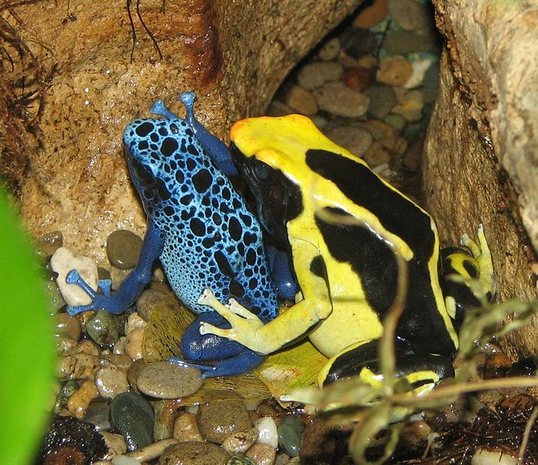
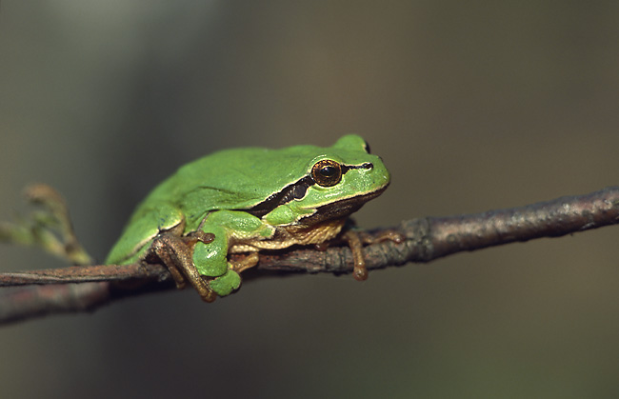
Bezocasí = žáby
Skokan zelený
Skokan hnědý
Ropucha obecná
4
5
6
Kuňka žlutobřichá
Pralesničky
Rosnička zelená
8
9
7

Slide 7
Kloaka je společný vývod soustav:
trávicí a vylučovací
vylučovací a pohlavní
trávicí, vylučovací a pohlavní

Slide 8
Dospělí obojživelníci dýchají:
plícemi a kůží
žábrami a kůží
žábrami i plícemi

Slide 9
Srdce obojživelníků tvoří:
1 předsíň, 1 komora
2 předsíně, 1 komora
1 předsíň, 2 komory

Slide 10
Jedové žlázy v pokožce má:
čolek obecný, skokan hnědý
skokan zelený, rosnička obecná
mlok skvrnitý, ropucha obecná

Slide 11
10
Toto je: a) čolek karpatský
b) mlok skvrnitý
c) čolek obecný

Slide 12
11
Toto je: a) ropucha obecná
b) kuňka žlutobřichá
c) skokan hnědý

Slide 13
Výborně!

Slide 14
Zdroje použité dne 10. 12. 2012:
European Common Frog Rana temporaria (cropped).jpg. In: Wikipedia: the free encyclopedia [online]. San Francisco (CA): Wikimedia Foundation, 2001-, 24. 8. 2008, 16:29 [cit. 2012-12-10]. Dostupné z: http://cs.wikipedia.org/wiki/Soubor:European_Common_Frog_Rana_temporaria_(cropped).jpg
Mlok.JPG. In: Wikipedia: the free encyclopedia [online]. San Francisco (CA): Wikimedia Foundation, 2001-, 29. 3. 2009, 20:27 [cit. 2012-12-10]. Dostupné z: http://cs.wikipedia.org/wiki/Soubor:Mlok.JPG
Triturus vulgaris.jpg. In: Wikipedia: the free encyclopedia [online]. San Francisco (CA): Wikimedia Foundation, 2001-, 13. 6. 2007, 22:19 [cit. 2012-12-10]. Dostupné z: http://cs.wikipedia.org/wiki/Soubor:Triturus_vulgaris.jpg
Teichfrosch.jpg. In: Wikipedia: the free encyclopedia [online]. San Francisco (CA): Wikimedia Foundation, 2001-, 30. 7. 2005, 22:54 [cit. 2012-12-10]. Dostupné z: http://cs.wikipedia.org/wiki/Soubor:Teichfrosch.jpg
European Common Frog Rana temporaria (cropped).jpg. In: Wikipedia: the free encyclopedia [online]. San Francisco (CA): Wikimedia Foundation, 2001-, 24. 8. 2008, 16:29 [cit. 2012-12-10]. Dostupné z: http://cs.wikipedia.org/wiki/Soubor:European_Common_Frog_Rana_temporaria_(cropped).jpg
Bufo bufo - Erdkröte.jpg. In: Wikipedia: the free encyclopedia [online]. San Francisco (CA): Wikimedia Foundation, 2001-, 13. 3. 2005, 07:44 [cit. 2012-12-10]. Dostupné z: http://cs.wikipedia.org/wiki/Soubor:Bufo_bufo_-_Erdkr%C3%B6te.jpg
Hyla arborea (Marek Szczepanek).jpg. In: Wikipedia: the free encyclopedia [online]. San Francisco (CA): Wikimedia Foundation, 2001-, 15. 4. 2005, 11:47 [cit. 2012-12-10]. Dostupné z: http://cs.wikipedia.org/wiki/Soubor:Hyla_arborea_(Marek_Szczepanek).jpg

Slide 15
8. BombinaVariegataJuv.jpg. In: Wikipedia: the free encyclopedia [online]. San Francisco (CA): Wikimedia Foundation, 2001-, 16. 7. 2008, 14:58 [cit. 2012-12-10]. Dostupné z: http://cs.wikipedia.org/wiki/Soubor:BombinaVariegataJuv.jpg
Poison Dart Frogs.jpg. In: Wikipedia: the free encyclopedia [online]. San Francisco (CA): Wikimedia Foundation, 2001-, 12. 12. 2006, 00:06 [cit. 2012-12-10]. Dostupné z: http://cs.wikipedia.org/wiki/Soubor:Poison_Dart_Frogs.jpg
Mlok.JPG. In: Wikipedia: the free encyclopedia [online]. San Francisco (CA): Wikimedia Foundation, 2001-, 29. 3. 2009, 20:27 [cit. 2012-12-10]. Dostupné z: http://cs.wikipedia.org/wiki/Soubor:Mlok.JPG
European Common Frog Rana temporaria (cropped).jpg. In: Wikipedia: the free encyclopedia [online]. San Francisco (CA): Wikimedia Foundation, 2001-, 24. 8. 2008, 16:29 [cit. 2012-12-10]. Dostupné z: http://cs.wikipedia.org/wiki/Soubor:European_Common_Frog_Rana_temporaria_(cropped).jpg

